Slide 1
Medijų ir nacionalinis saugumas: iššūkiai ir galimybės Renginio lektorius – Arminas Varanauskas, asociacija „Žinių ekonomikos forumas“ 2020 m. spalio 8 d.

Slide 2
Susipažinkime
PADLET: https://padlet.com/arminas1/di9ki0z38n4j6040

Slide 3
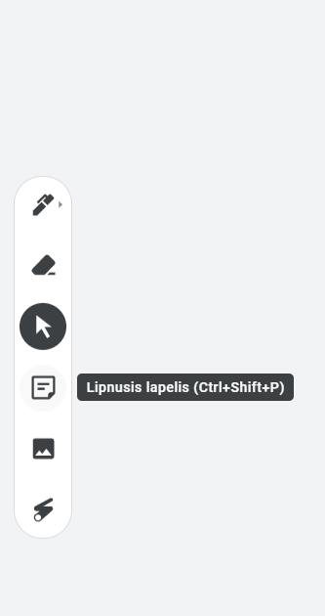
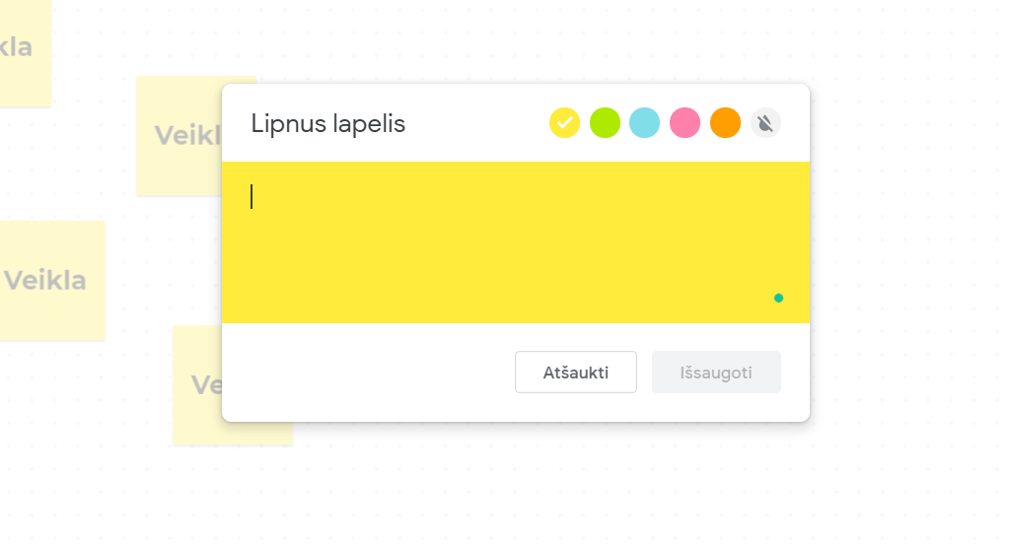
Jamboard
2 žingsnis
1 žingsnis

Slide 4
Reikšmės
Informacija: 1. žinios, paaiškinimai; 2. specialiai kaupiamos, laikomos ir perduodamos žinios
Medijos: masinė žiniasklaida: laikraščiai, žurnalai, spaudiniai, radijas, televizija, kinas, internetas, elektroninė žiniasklaida, socialinės medijos ir kt.
Raštingumas: gebėjimas skaityti ir rašyti suprantant paprastą teiginį, susijusį su kasdieniu gyvenimu. Tai apima skaitymo ir rašymo įgūdžių kontinuumą bei pagrindinius aritmetinius įgūdžius (skaičiavimą). Dažnai naudojamas baziniam „srities“ supratimai išreikšti.

Slide 5
MIR
suprasti medijų veikimą ir jų vaidmenį visuomenėje;
rasti, analizuoti ir kritiškai vertinti informaciją;
išreikšti save ir kurti turinį įvairiose medijose.
ability to ACCESS, ANALYZE, EVALUATE, CREATE, and ACT using all forms of communication

Slide 6
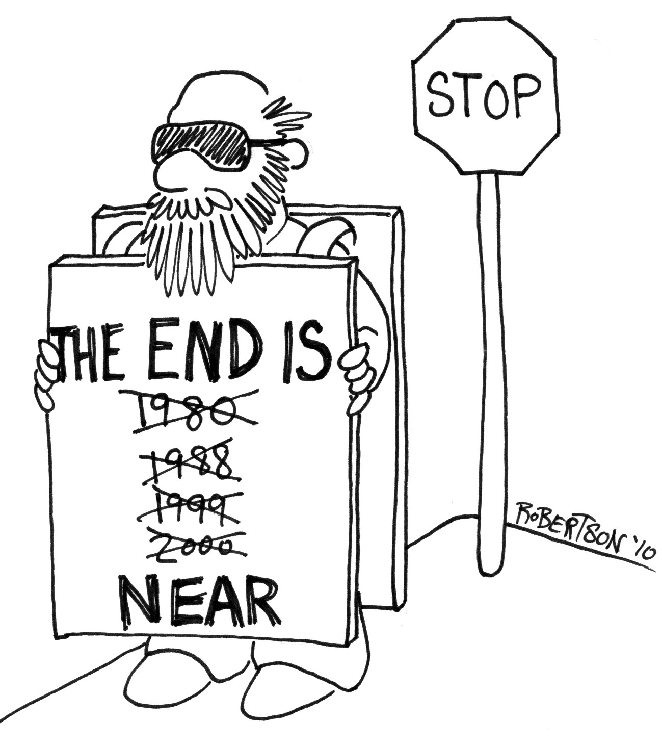

Slide 7
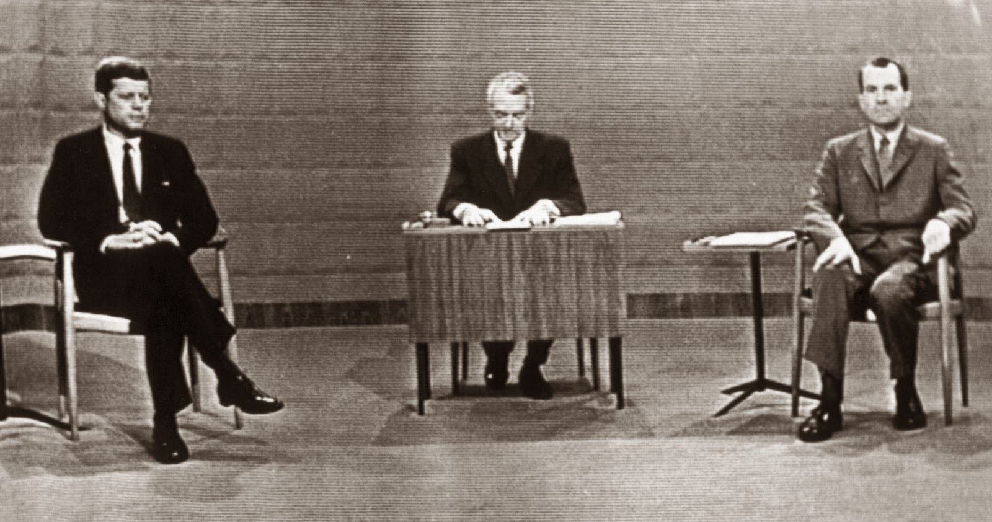

Slide 8
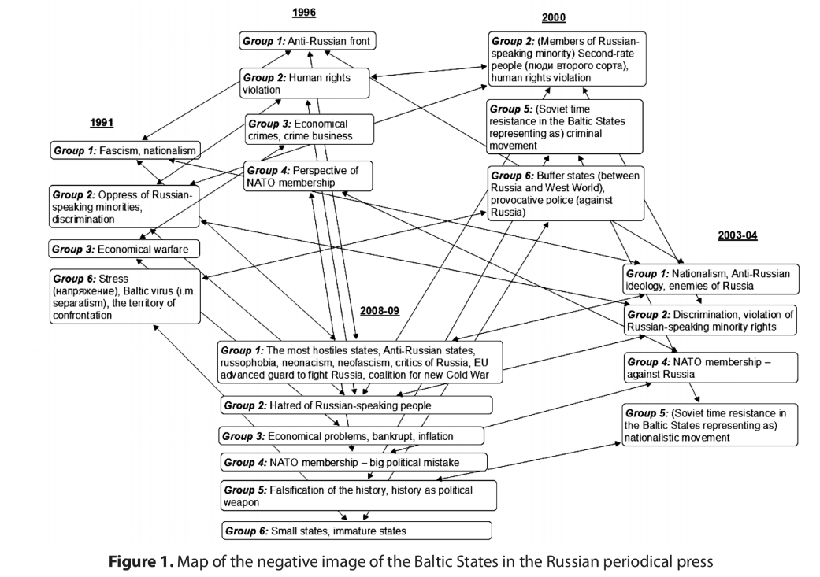
JOURNALISM RESEARCH • Science journal (Communication and information) • 2015 Nr. 8
The basic concepts of the Baltic States image in the Russian periodical press after the collapse of the Soviet Union (1991–2009)

Slide 9
https://www.youtube.com/watch?v=yVVkxZJ8oDQ

Slide 10
Dabartis – ateitis: kodėl apie tai svarbu kalbėti?

Slide 11
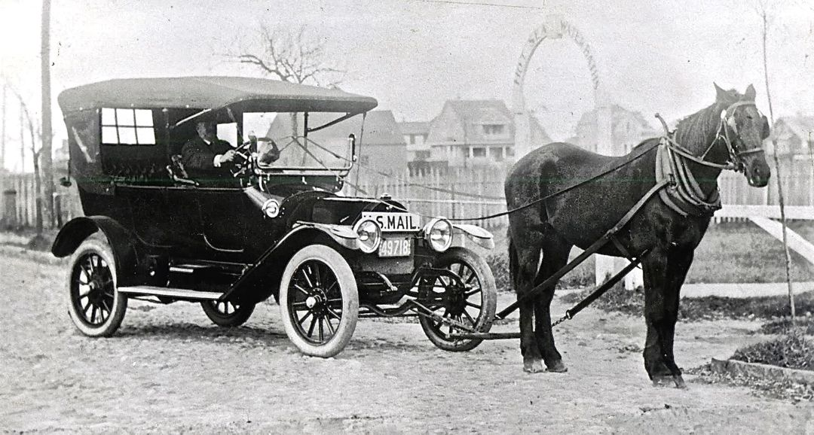
The horse is here to stay but the automobile is only a novelty—a fad.
The president of the Michigan Savings Bank advising Henry Ford's lawyer not to invest in the Ford Motor Co., 1903.

Slide 12
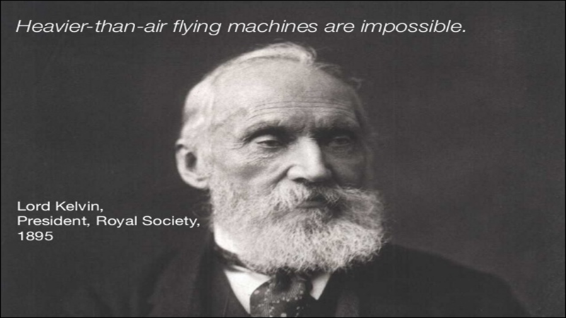

Slide 13
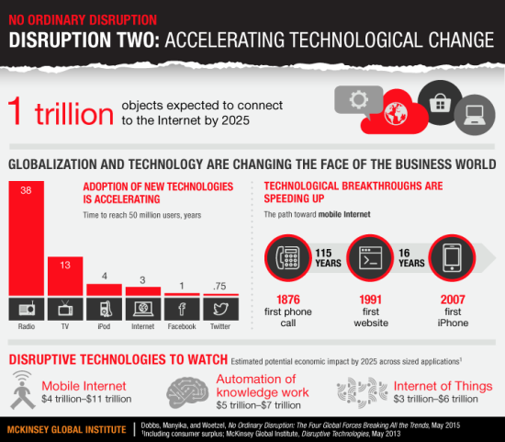

Slide 14
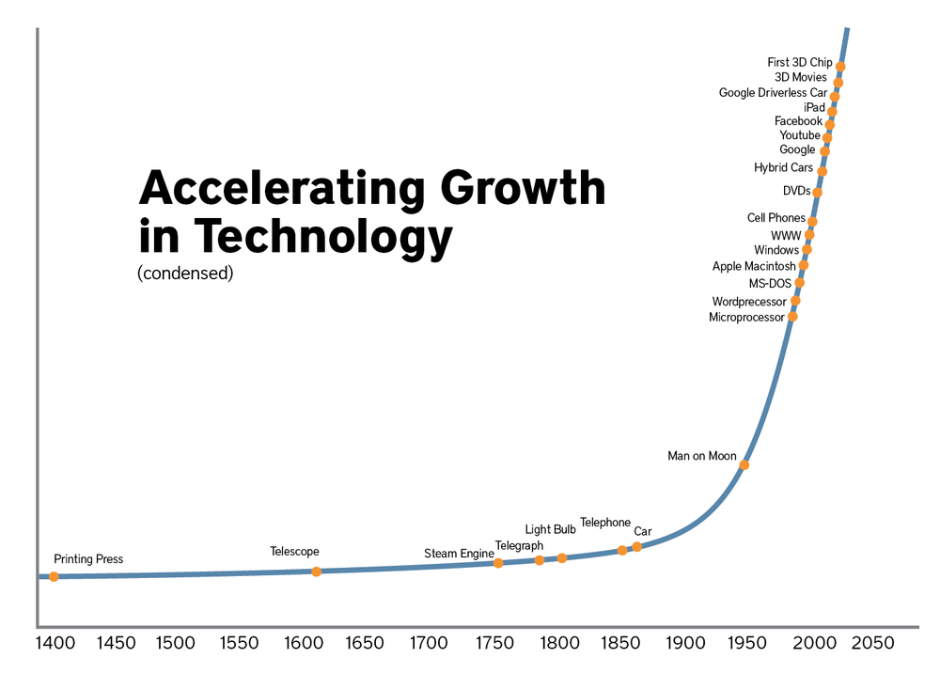

Slide 15
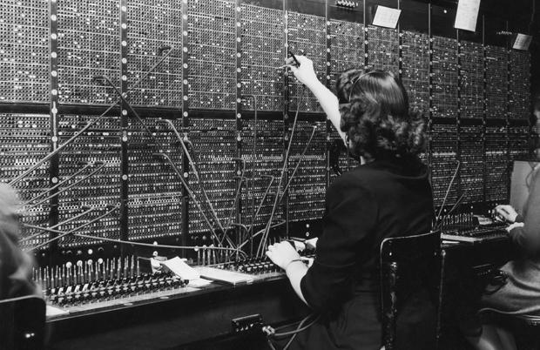

Slide 16
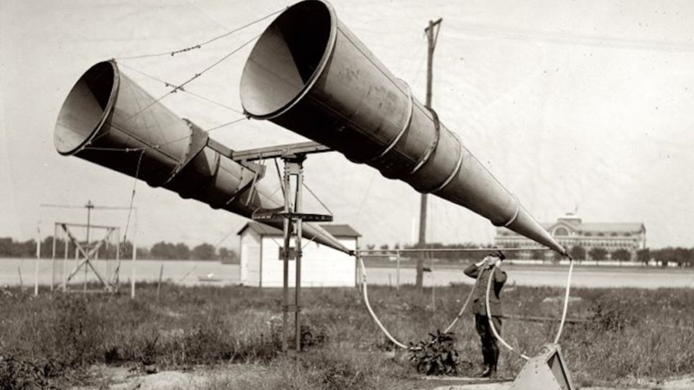

Slide 17


Slide 18
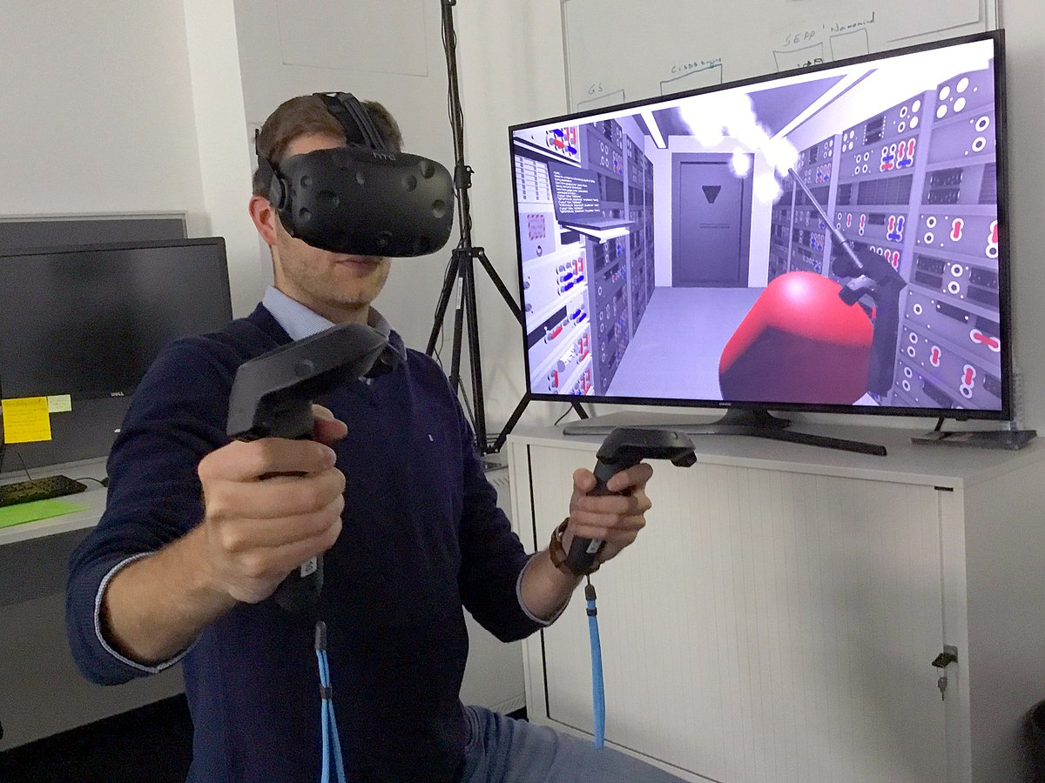

Slide 19
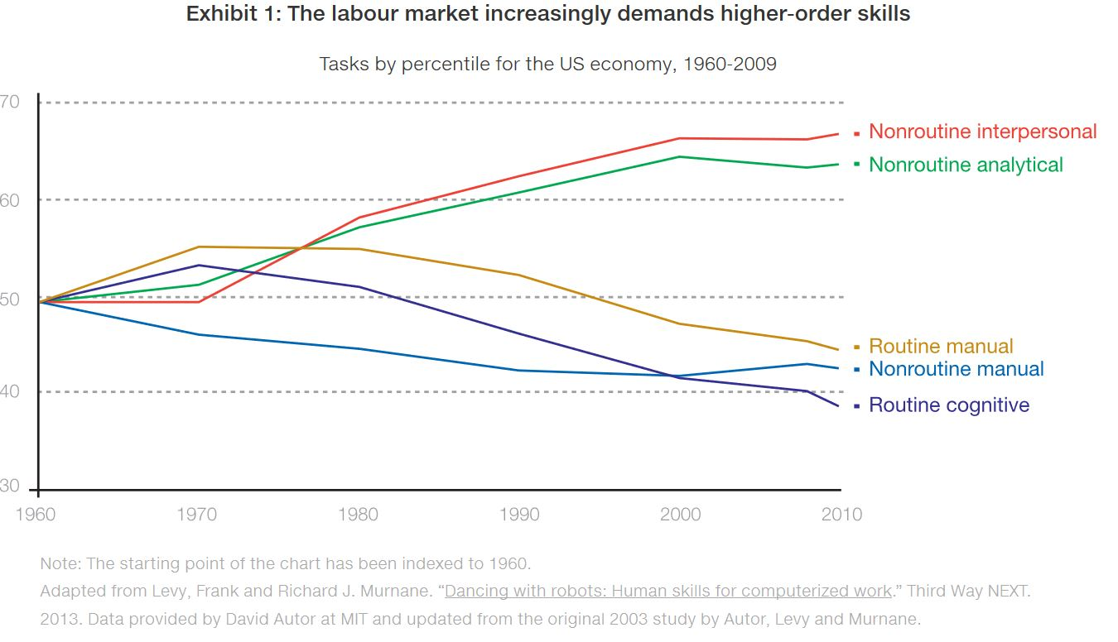

Slide 20
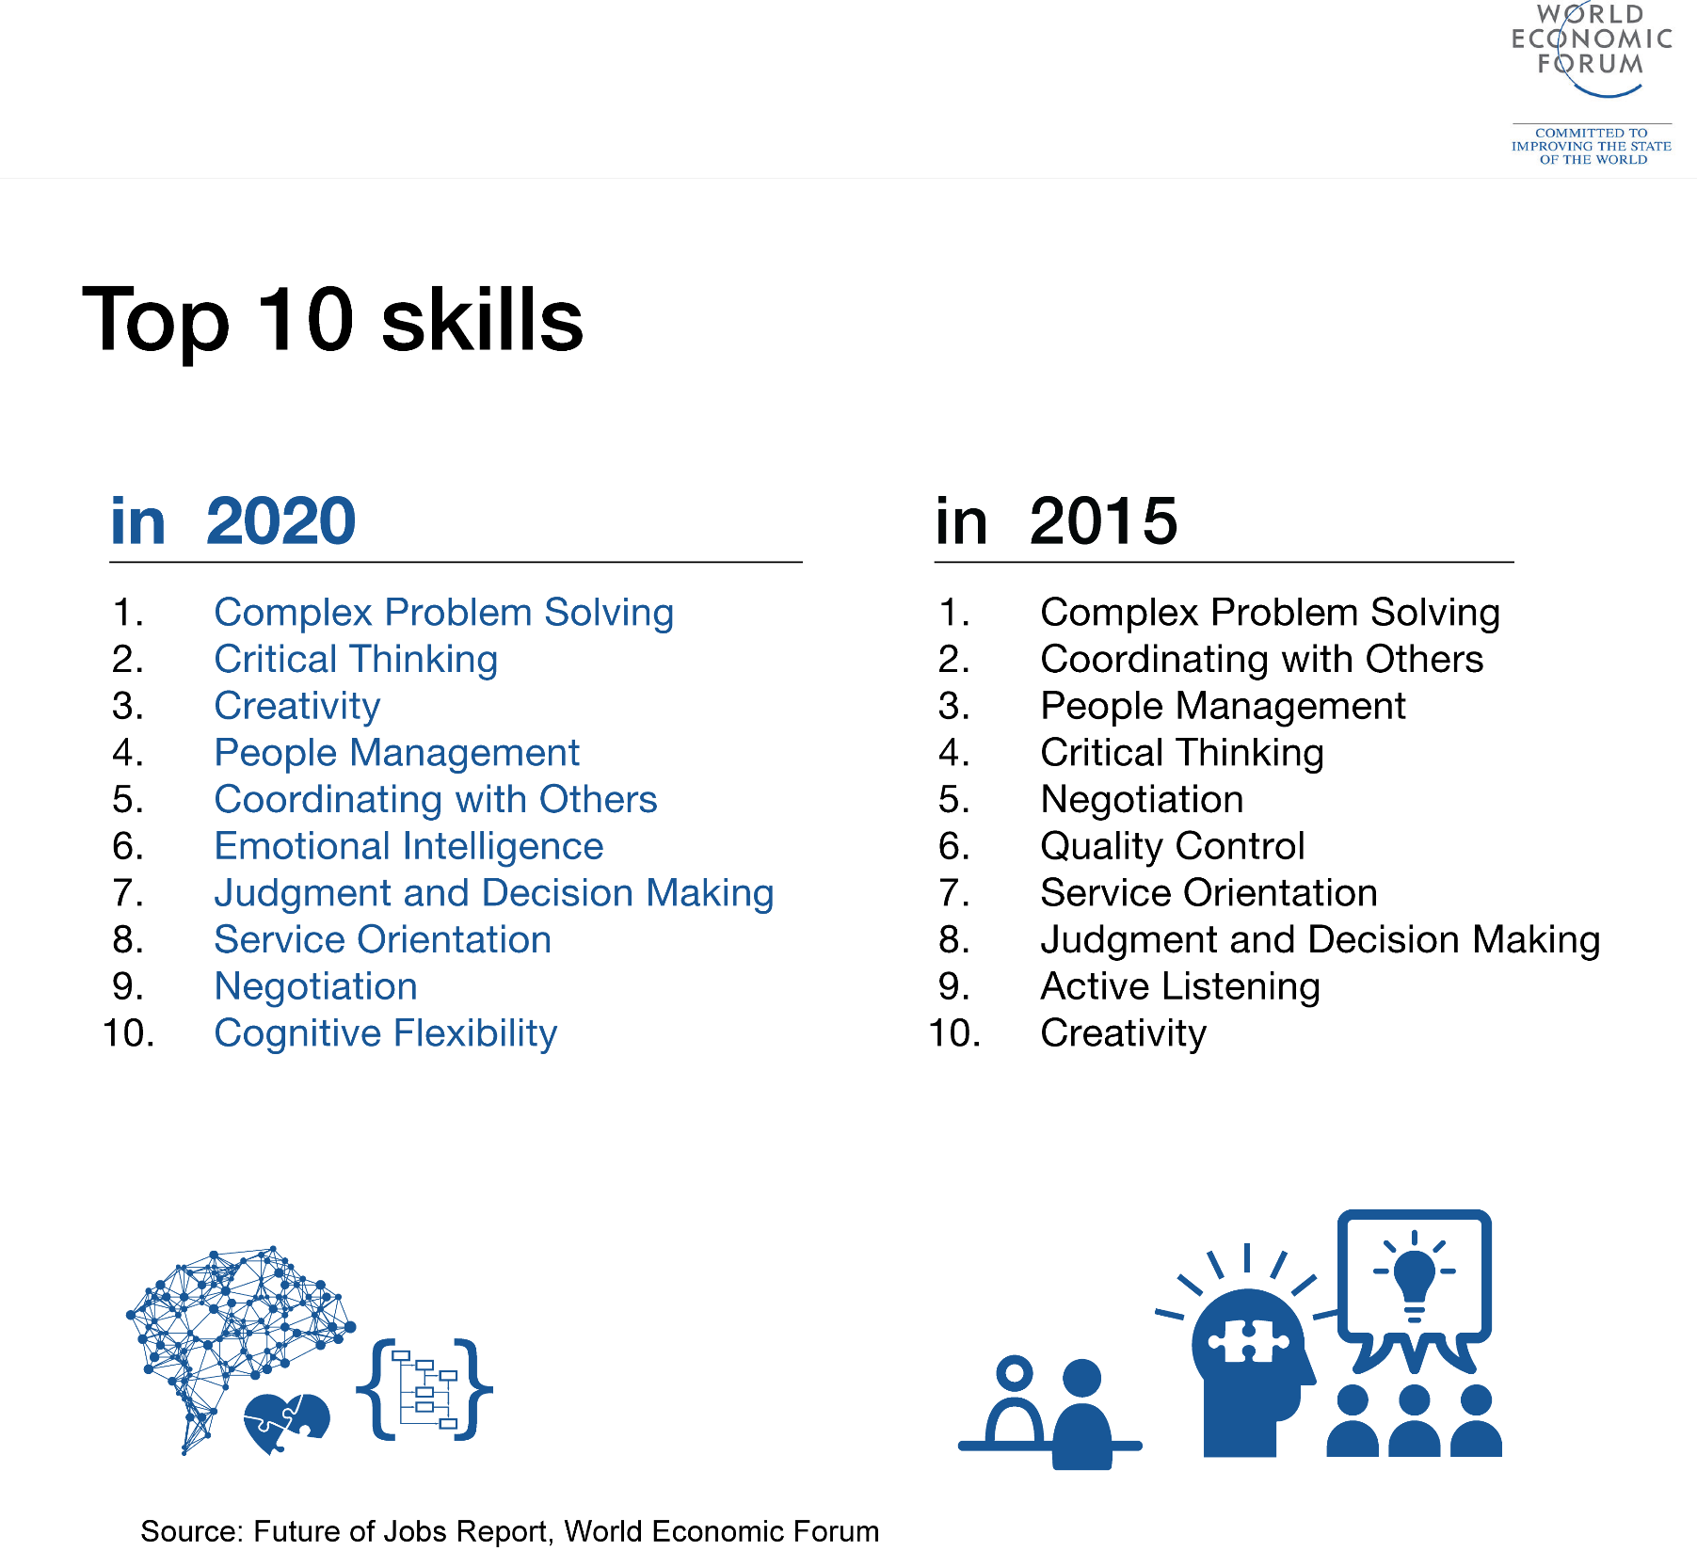

Slide 21
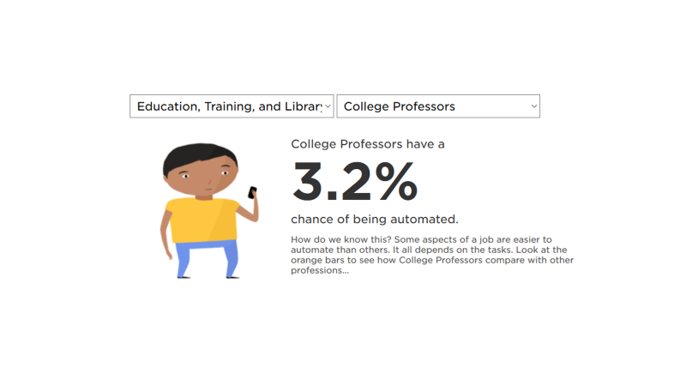

Slide 22
Data never sleeps
7.0
3.0

Slide 23
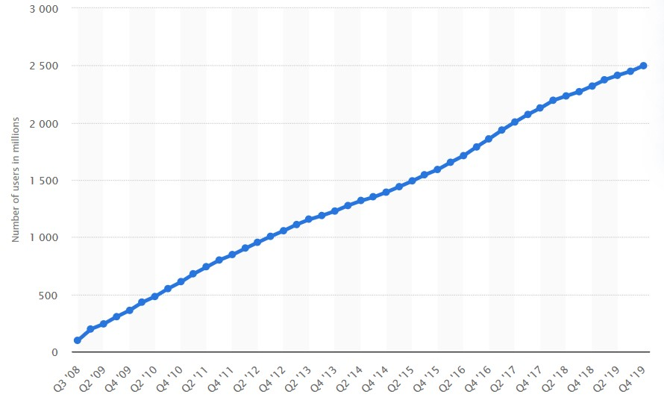
FB vartotojų augimas (milijonais)
statista.com

Slide 24
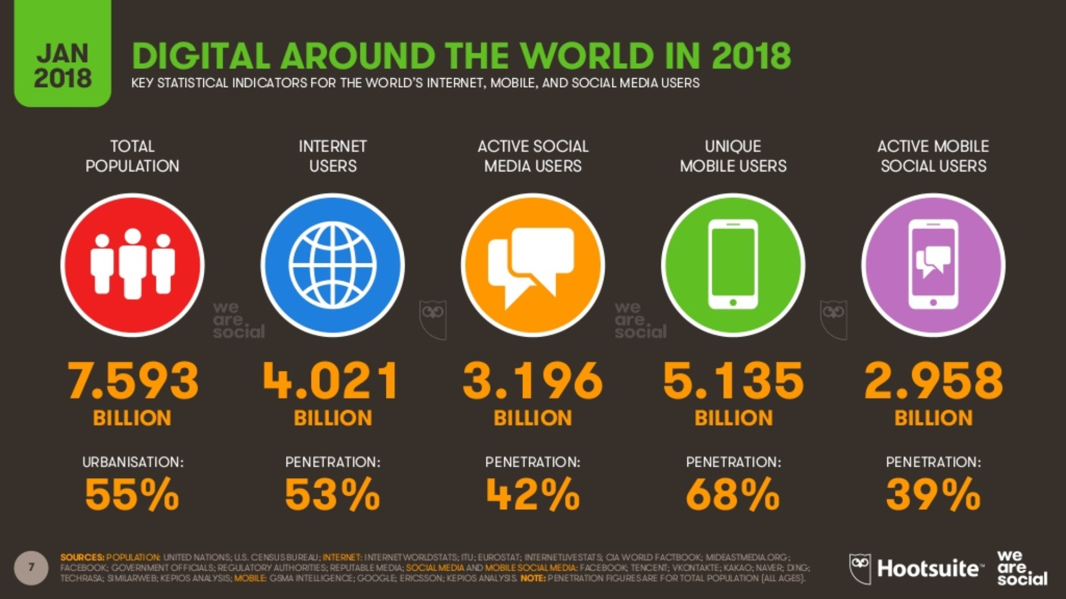

Slide 25
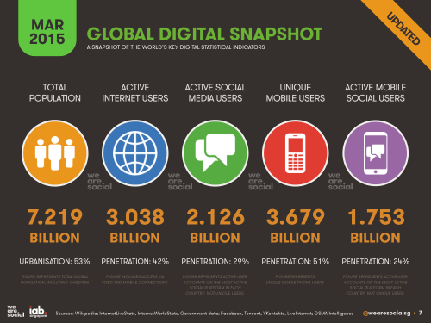

Slide 26



Slide 27
Ką galima nuveikti su 99 telefonais?
https://www.theguardian.com/technology/2020/feb/03/berlin-artist-uses-99-phones-trick-google-maps-traffic-jam-alert

Slide 28
Kodėl tai svarbu mokiniams?
Uždavinių įgyvendinimo galimybės pagal Pedagogies of MIL, (UNESCO, 2012, p.12)

Slide 29
Suvokti, analizuoti, kritiškai vertinti ir atsirinkti spaudoje, radijo ir televizijos laidose, kino filmuose, internete ir kituose informacijos šaltiniuose pateikiamą medžiagą.

Slide 30
Suvokti įvairiose medijose esančių pranešimų atsiradimo priežastis ir tikslus, atsižvelgiant į tai atsirinkti patikimą informaciją.

Slide 31
Atpažinti mechanizmus, vertybes ir ekonomines jėgas, kurios nustato, kas mus pasiekia per įvairias medijas.

Slide 32
Įvardyti šiuolaikinių medijų veikimo principus, tarpusavio integraciją bei jų komunikuojamą turinį.
Įvardyti šiuolaikinių medijų veikimo principus, tarpusavio integraciją bei jų komunikuojamą turinį.

Slide 33
Efektyviai ir sąmoningai naudotis viešąja informacija ir informacinių technologijų teikiamomis galimybėmis.

Slide 34
Kurti įvairių formų informacijos pranešimus.

Slide 35
Įvertinti žiniasklaidos ir medijų vaidmenį demokratinėje visuomenėje bei suvokti iššūkius, su kuriais ji susiduria.

Slide 36
Informacijos teorija
Gavėjas
Žinutė
Atkodavimas
Dekodavimas
Triukšmas
Kuo daugiau triukšmo (atsitiktinumo) komunikacijoje, tuo daugiau trukdymo informacijai.

Slide 37
Singing or sinking?
https://www.youtube.com/watch?v=yR0lWICH3rY

Slide 38
MISINFORMATION
Netyčinės klaidos, tokios kaip netikslios nuotraukų antraštės, datos, statistika, vertimai.
DISINFORMATION
Išgalvotas ar sąmoningai išdarkytas/pakeistas garso/vaizdo turinys. Tyčia sukurtos sąmokslo teorijos ar gandai.
MALINFORMATION
Sąmoningas privačios informacijos, pavyzdžiui, keršto pornografijos, publikavimas, kitų jautrių asmens duomenų viešas paskelbimas (doxing).

Slide 39

gaMEdia projektas
This project is co-funded by the European Commission under the preparatory action “Media Literacy for All 2018”.

Slide 40





Pagrindiniai rezultatai
10 disinfo types in social media (LT kalba netrukus)
Žaidimas skirtas 12-15 amžiaus mokiniams (su mokytojais) – greitu metu www.checkorcheat.eu puslapyje

Slide 41





Pagrindiniai rezultatai

Slide 42


Komunikacijos analizės modelis
Klausimas | Elementas | Analizė
Kas? | Komunikuojantysis | Kontrolė
Ką sako? | Žinutė | Turinys
Kam? | Auditorija | Auditorijos
Kokiu būdu? | Medija | Medijų
Ko siekiant? | Efektas | Efekto
Who (says) What (to) Whom (in) What Channel (with) What Effect (H. Lasswell)

Slide 43
Esminė informacija (kas, ką, kada, kur, kaip, kodėl)
Citatos, alternatyvos, svarbios detalės
Papil.

Slide 44
Žiniasklaida ir jos funkcijos
Aplinkos stebėsena
Nuostatų formavimas
Vertybių sklaida
Pramogos

Slide 45
Kas yra žiniasklaida?
4-oji valdžia?
Verslas?
Pramogų industrija?

Slide 46
Kas daro įtaką?
Auditorija
Ekonomika (verslas)
Politika
Savininkai
Redaktoriai
Žurnalistai
Pilietinė visuomenė

Slide 47
Kelias vietas turėčiau vertinti kritiškai?
Remiantis nauju tyrimu, valytis dantis spalvota dantų pasta yra pavojinga. Vis daugiau ir daugiau žmonių valosi dantis spalvota dantų pasta, rodo mūsų pašnekovu apklausa. Ekspertai tiki, kad spalvota dantų pasta gali sukelti dantenų vėžį. Kai tai sužinojo vaikų tėvai, kilo masiniai protestai, teigia informuoti šaltiniai.

Slide 48
Kelias vietas turėčiau vertinti kritiškai?
Remiantis nauju tyrimu
Daugiau ir daugiau
Mūsų pašnekovu apklausa
Ekspertai tiki
Masiniai protestai
Informuoti šaltiniai

Slide 49
pavyzdžiai

Slide 50
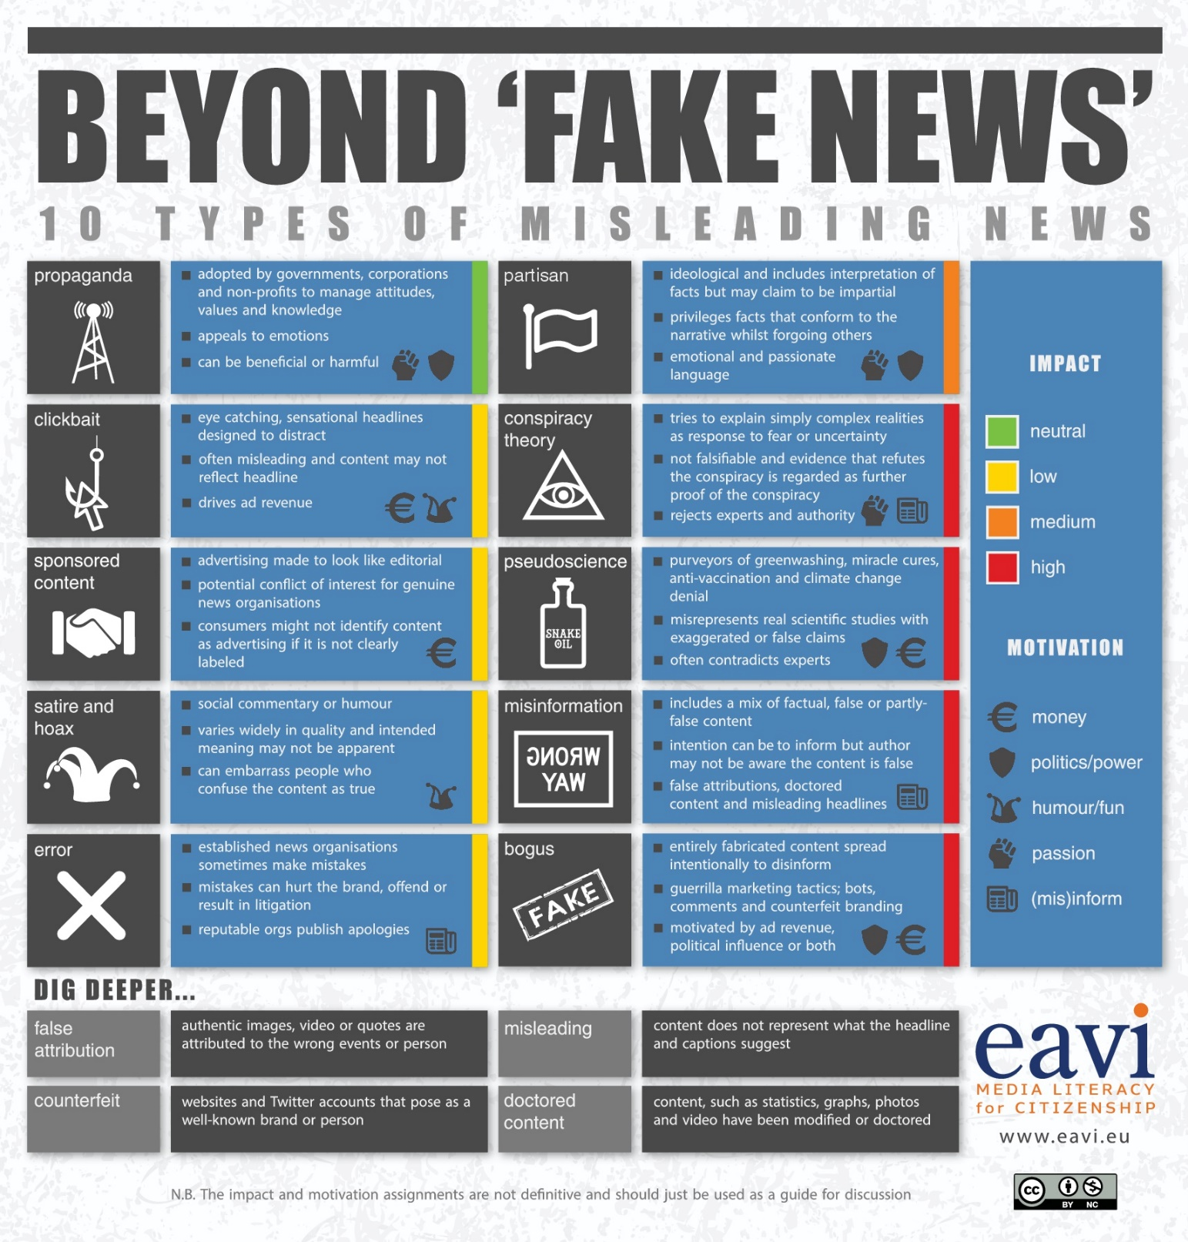

Slide 51
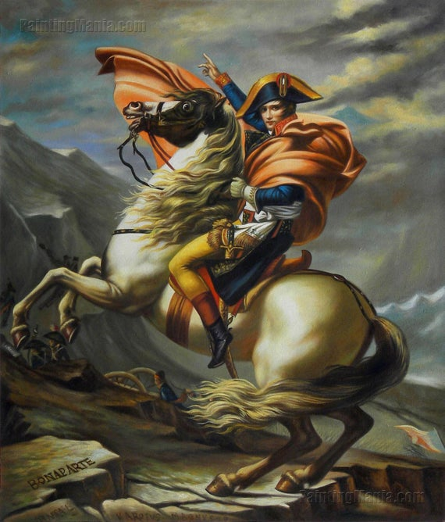

Slide 52
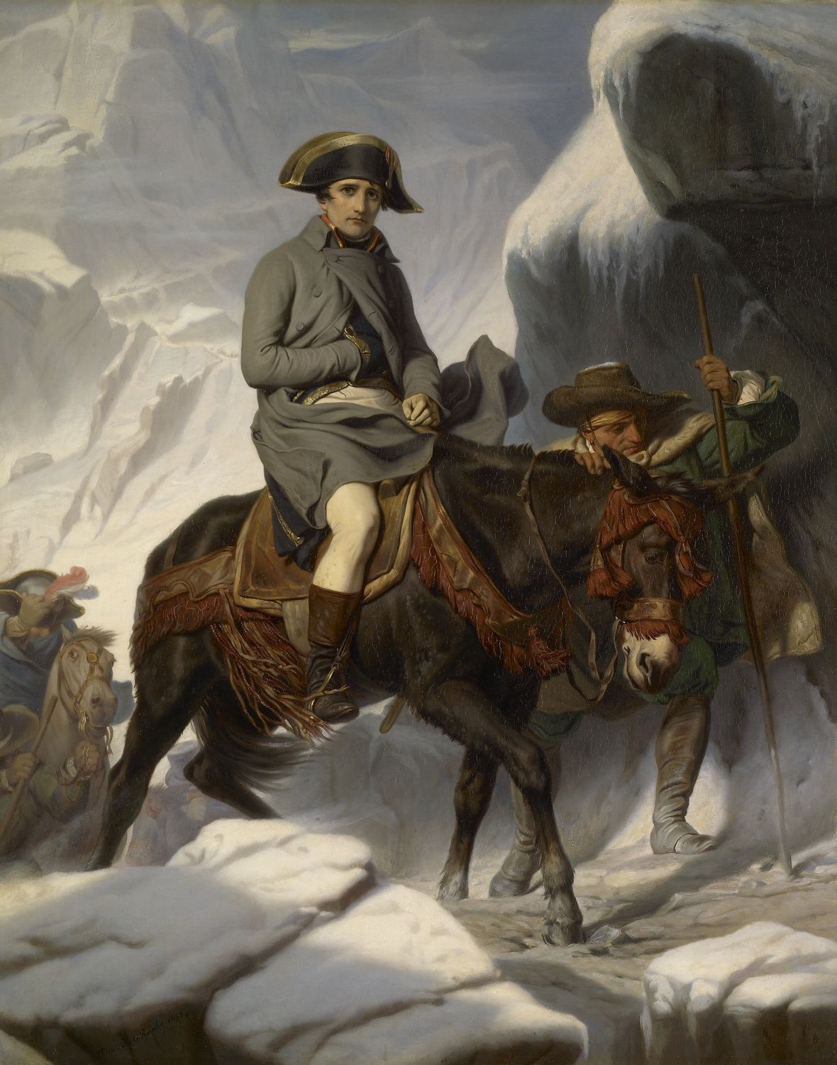

Slide 53



Emocijos
Įspūdis
Skonis

Slide 54
Reklaminiai plakatai
http://graphicdesignjunction.com/2012/11/37-awe-inspiring-advertising-posters/
https://www.canva.com/learn/examples-of-propaganda/

Slide 55
Manipuliacija nuotraukomis
https://www.fakeavacation.com/
http://quizly.co/can-you-spot-the-photoshopped-image/
http://nvidia-research-mingyuliu.com/gaugan/
https://www.nvidia.com/research/inpainting/selection
http://fotoforensics.com/

Slide 56
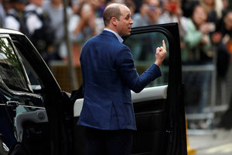

Slide 57
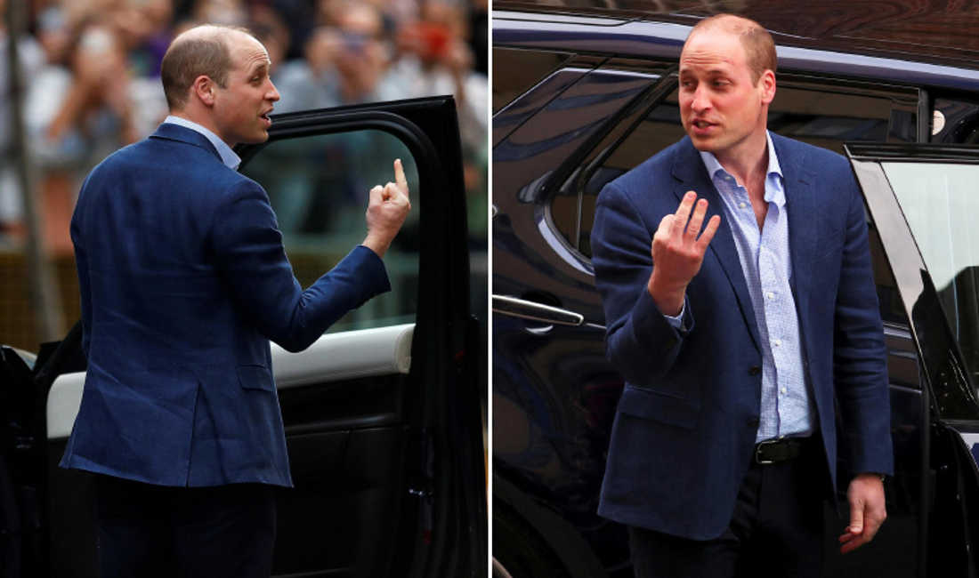

Slide 58
Manipuliacija vaizdu
https://www.washingtonpost.com/graphics/2019/politics/fact-checker/manipulated-video-guide/
Deepfake realybėje https://www.youtube.com/watch?v=dMF2i3A9Lzw
TheFakening: https://www.youtube.com/channel/UC5D-8hVVwLB0DNrcSBqoVxg
Paršelis išgelbsti ožkelę https://www.youtube.com/watch?v=g7WjrvG1GMk
Animacinių filmų analizė

Slide 59
Pozityvūs naratyvai
https://www.youtube.com/watch?v=XjJQBjWYDTs
https://www.youtube.com/watch?v=KvjIYl_Nlao
https://www.youtube.com/watch?v=CSIbsHKEP-8

Slide 60
Tik tok ir istorijos
https://www.youtube.com/watch?v=TeOhYu6VUHI (5.08)

Slide 61
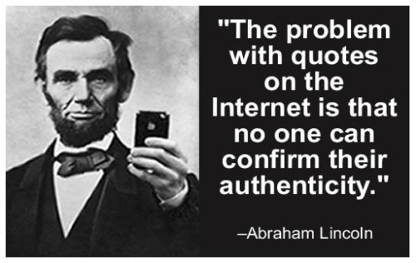

Slide 62
https://www.vice.com/en_uk/article/434gqw/i-made-my-shed-the-top-rated-restaurant-on-tripadvisor
http://botpoet.com/
https://www.poem-generator.org.uk/
https://getbadnews.com/#intro

Slide 63
Namų darbai (I)
Pažiūrėti
Facebook's role in Brexit — and the threat to democracy | Carole Cadwalladr
Cambridge Analytica - The Power of Big Data and Psychographics
KAM. Socialiniai tinklai – kuria, stiprina ar silpnina valstybę?

Slide 64
Namų darbai (II)
Atsakyti:
Ką atskleidė Pulitzerio premijos nominantė, žurnalistė Carole Cadwalladr?
Kaip buvo pasinaudota social media, siekiant padaryti įtaką piliečiams?
Kaip mes naudojame soc. tinklus?
Kaip veikė Cambridge Analytica?
Kokią įtaką tai daro (ar gali daryti) demokratijai?

